Slide 1




Sciences de la vie et de la terre
Période 5
Niveau
2
Fiche
Chapitre 1
La Terre en tant que système.
Décrire quelques facteurs influençant la répartition de l’eau de Terre.
Tâche 1

Slide 2









Banque des icones utilisées dans les slides
Slide réservé à l’enseignant
Consignes et explications données aux élèves (à dire à haute voix)
L’élève prête l’attention à l’enseignant
L’élève lève la main avant de répondre
L’élève utilise l’ardoise pour répondre
L’élève recopie la correction sur le livret
Pratique guidée en binôme
Pratique autonome

Slide 3


Structure de la séance
R
Moment de récupération
08 min
C
Consolidation
10 min
M
Métacognition
2 min

Slide 4









Matériel nécessaire
Supports de l’enseignant
Supports de l’élève

Slide 5

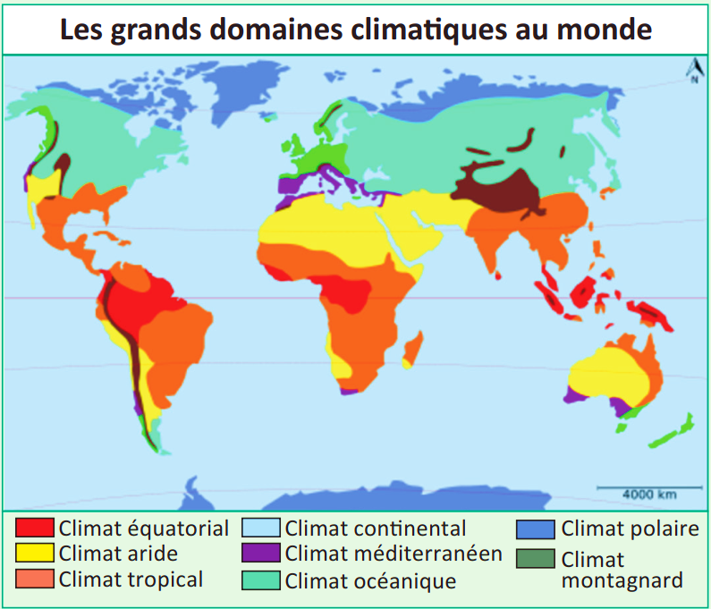
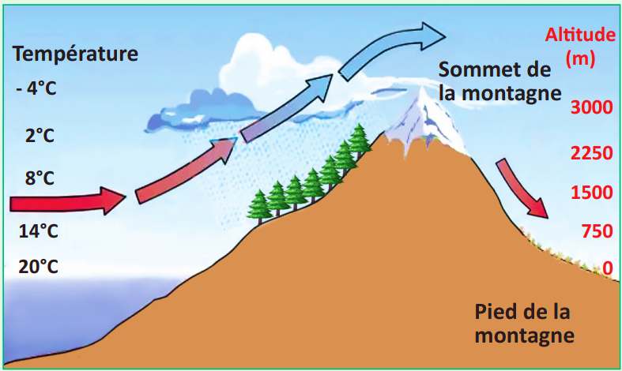
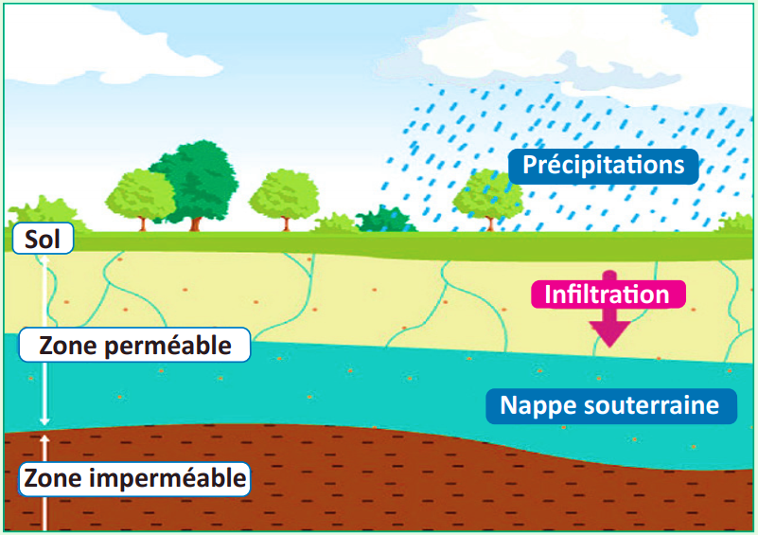
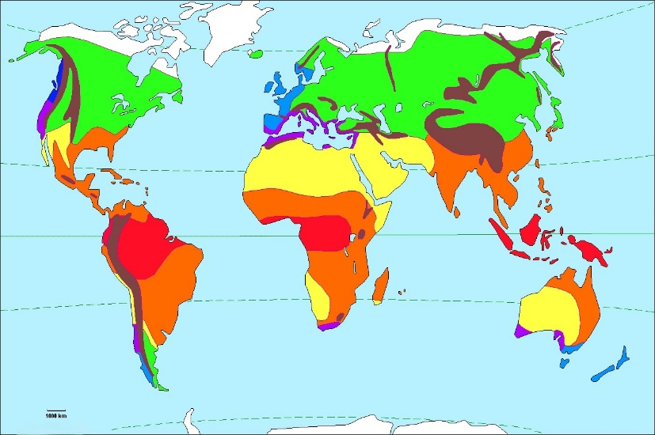
À la fin de cette séance, vous allez consolider vos apprentissages concernant la tâche ci-dessous:
O
Décrire quelques facteurs influençant la répartition de l’eau de Terre

Slide 6

M
Moment de récupération
08 min

Slide 7

Répondez à la question suivante.
R
Accorder quelques secondes de réflexion aux élèves. Ensuite inviter 3 au hasard à passer au tableau.
1. Donnez trois facteurs influençant la répartition de l’eau sur Terre :
a. ………………………………………………..
b. ………………………………………………..
c. ………………………………………………..

Slide 8
Excellent !
R
Expliquer davantage si nécessaire
1. Donnez trois facteurs influençant la répartition de l’eau sur Terre :
a. ………………………………………………..
Les facteurs climatiques
b. ………………………………………………..
L’altitude
c. ………………………………………………..
La perméabilité des roches

Slide 9

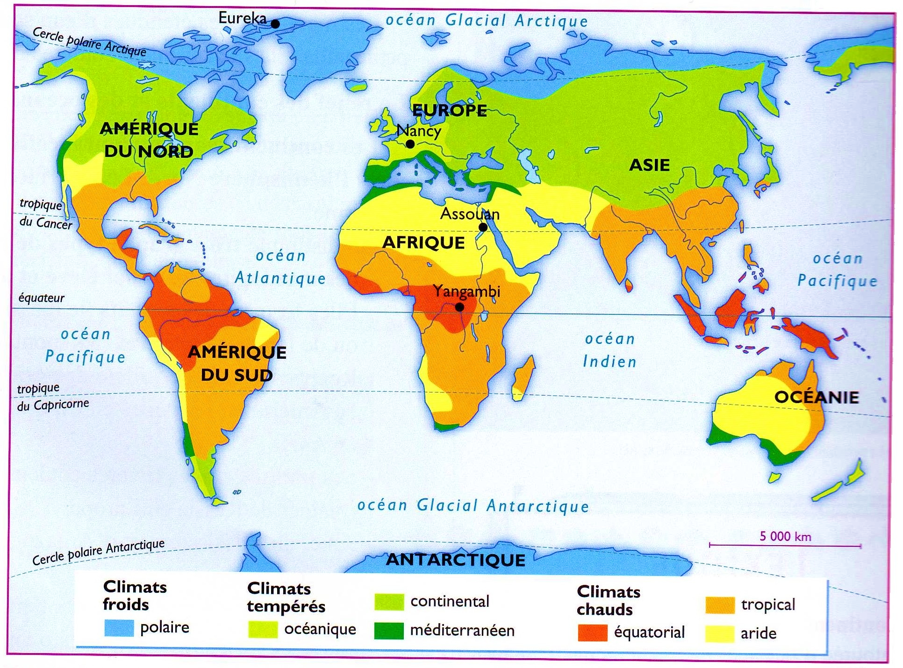
Répondez à la question suivante.
R
Clarifier la question et, si nécessaire, recourir à l’alternance linguistique. Inviter les élèves à utiliser leurs ardoises.
2. Choisissez la bonne réponse.
Le climat polaire est caractérisé par :
a. De fortes précipitations
b. De faibles précipitations
c. Des neiges abondantes

Slide 10
Parfait ! Le climat polaire est caractérisé par une basse température et des neiges abondantes.
R
Expliquer davantage si nécessaire
Le climat polaire est caractérisé par :
a. De fortes précipitations
b. De faibles précipitations
c. Des neiges abondantes

Slide 11
Voici une autre question :
R
Clarifier la question et, si nécessaire, recourir à l’alternance linguistique. Inviter les élèves à utiliser leurs ardoises.
3. Choisissez la bonne réponse.
Le climat équatorial est caractérisé par :
a. De haute température
b. De basse température
c. Des neiges abondantes

Slide 12
Très bien ! Plus on est proche de l’équateur plus la température augmente.
R
Expliquer davantage et, si nécessaire, recourir à l’alternance linguistique.
Le climat équatorial est caractérisé par :
a. De haute température
b. De basse température
c. Des neiges abondantes

Slide 13
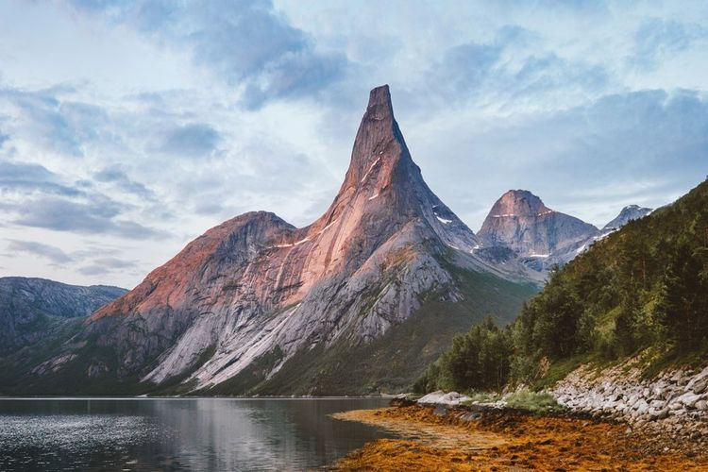
Une autre question concernant un autre facteur.
R
Clarifier la question et, si nécessaire, recourir à l’alternance linguistique. Inviter les élèves à utiliser leurs ardoises.
4. Choisissez la bonne réponse.
Au pied de la montagne, la température est :
Montagne de Stetind, Norvège
a. Haute
b. Basse

Slide 14
Très bien !
R
Au pied de la montagne, la température est :
Montagne de Stetind, Norvège
a. Haute
b. Basse

Slide 15
Et voici une dernière question.
R
Clarifier la question et, si nécessaire, recourir à l’alternance linguistique. Inviter les élèves à utiliser leurs ardoises.
5. Choisissez la bonne réponse.
Le facteur qui explique la différence de la température entre le sommet et le pied de la montagne est :
a. L’altitude
b. La latitude
c. L’eau souterraine
Montagne de Stetind, Norvège

Slide 16
Excellent !
R
Expliquer davantage si nécessaire. Faire la démarcation entre l’altitude et la latitude.
Le facteur qui explique la différence de la température entre le sommet et le pied de la montagne est :
a. L’altitude
b. La latitude
c. L’eau souterraine
Montagne de Stetind, Norvège

Slide 17

PGC
Moment de consolidation et différenciation
10 min

Slide 18
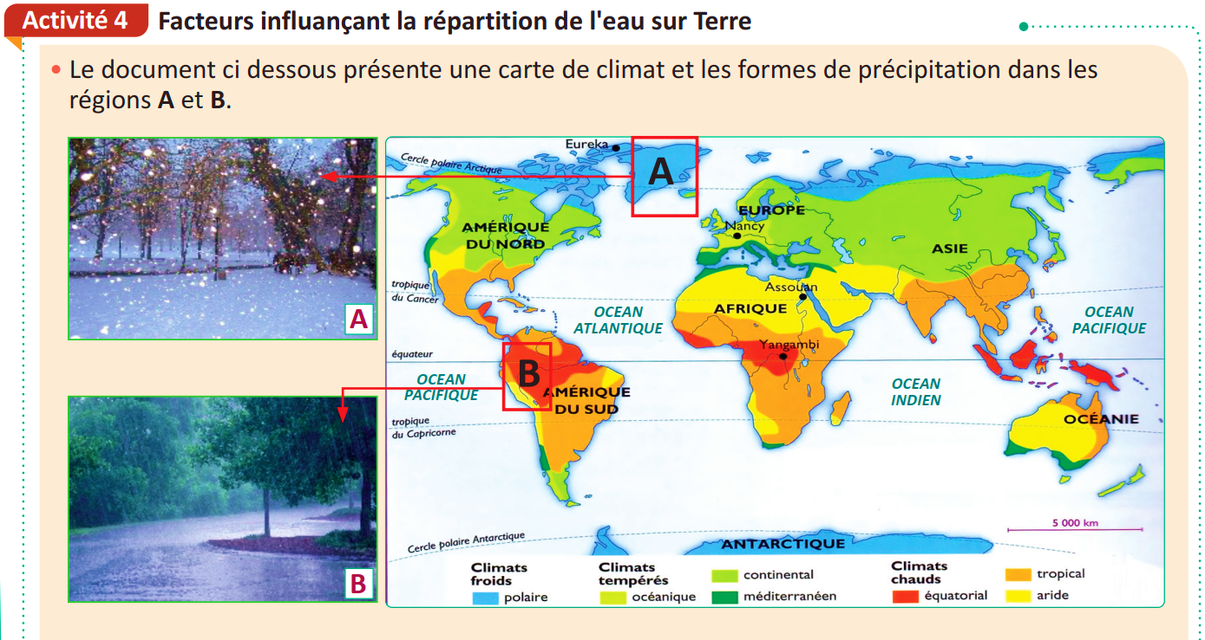
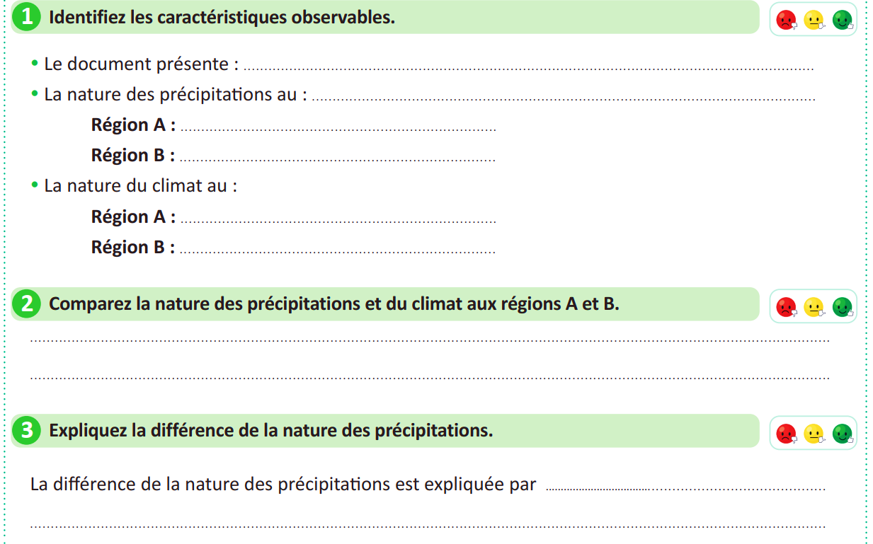
Travailler chacun pour soi; prenez l’activité 4 de la page 99 du livret.
C
Page 99

Slide 19
Correction.
C
Une carte de climat et les formes de précipitations dans deux régions A et B.
Des neiges
Des pluies
Polaire
Équatorial

Slide 20
Correction.
C
Dans la région A, le climat est polaire et les précipitations sont sous forme de neige, par contre dans la région B le climat est équatorial et les précipitations sont sous forme de pluies.

Slide 21
Correction.
C
Par la différence du climat
Plus on s’approche de l’équateur plus la température augmente et les précipitations sont sous forme de pluie, et plus on s’éloigne de l’équateur plus la température diminue et les précipitations sont sous forme de neiges.

Slide 22

M
Métacognition
2 min

Slide 23
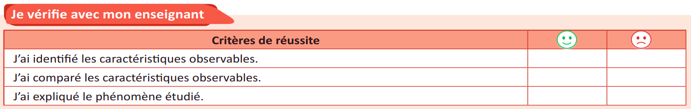
Evaluez-vous en utilisant la grille ci-dessous. Montrez ce que vous trouvez difficile, demandez de l’aide si nécessaire.
M

Slide 24

C’est la fin de notre séance. N’oubliez pas de réviser votre leçon.

